Slide 2
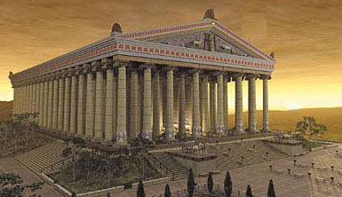
Храм Артемиды
в Эфесе
.
Это было красивейшее здание на Земле, храм греческой богини охоты Артемиды. Он был построен из мрамора и известняка, его колонны достигали в высоту 20 метров.

Slide 3
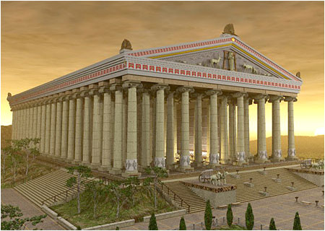
Крез – последний царь Лидии – в 560 году до н.э. построил храм в честь богини луны, покровительницы животных и молодых девушек. Греки звали ее Артемидой, а римляне - Дианой. Храм был построен из
известняка и мрамора, добывавшегося рабочими в близлежащих горах. Несущие конструк-ции храма состав-ляли около 120 мраморных колонн.

Slide 4
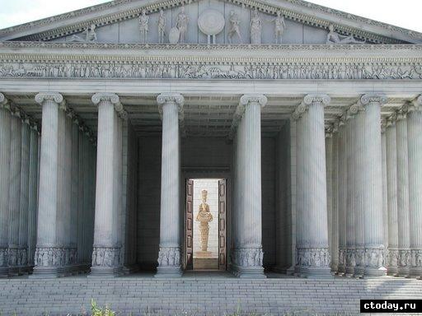
В центре храма стояла статуя Артемиды.

Slide 5
В течение веков он много раз страдал от землетрясений, перестраивался и время от времени приходил в упадок. Храм Артемиды простоял в общей сложности более тысячи лет и погиб не от землетрясения
или набега врагов, а от человеческой гордыни и тщеславия…

Slide 6
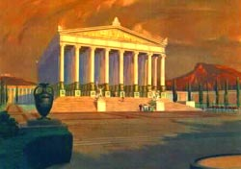
В одну из летних ночей 356 года до н.э. его спалил некто Герострат – эфесский житель, решивший этим деянием обессмертить свое имя.
В последующие века Эфес часто переходил из рук в руки, и его новые хозяева – христиане, турки, арабы –
употребляли прекрасный мрамор древнего храма на строительство церквей, домов, мечетей.

Slide 7
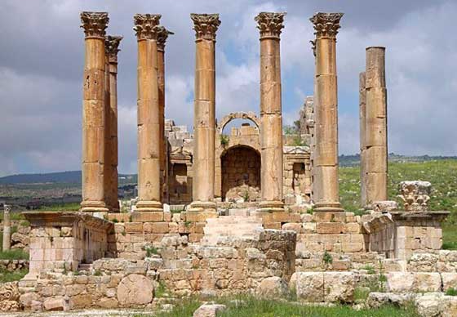
В пору Средневековья от некогда величественного храма не только не осталось и следа, но никто уже и не помнил о его существовании.

Slide 8
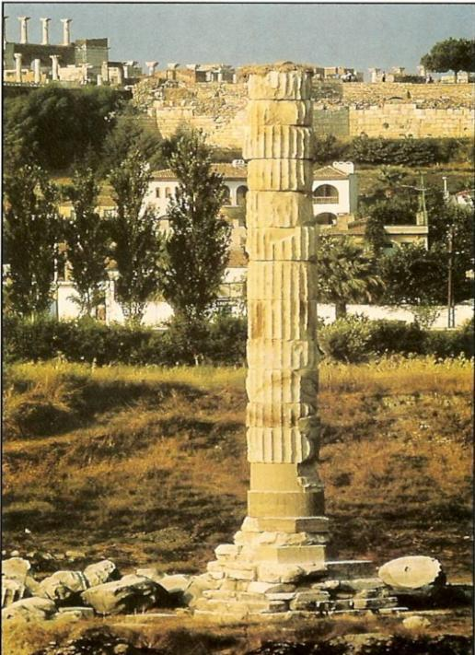
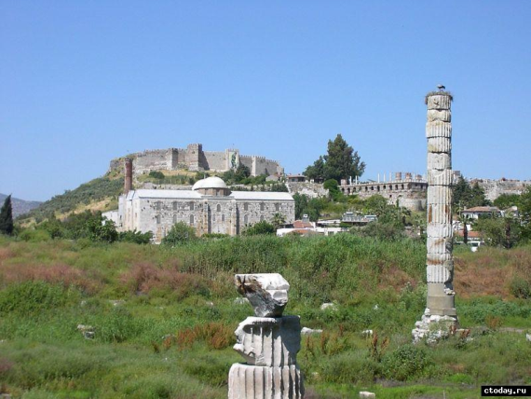
От храма сегодня осталась всего одна колонна.
Она была восстановлена из руин не так давно.

Slide 9
